Slide 1

Input
(konsep dasar Sensor)
Part III

Slide 2
Input
Sensor
perangkat elektronik yang dapat mengubah besaran fisis menjadi sinyal listrik. Sensor dapat digunakan sebagai pernagkat input besaran – besaran fisis ke perangkat pengolahan data (Proses), untuk selanjutnya diuabah menjadi sebuah instruksi (Perintah)
Pemrosesan, pengendalian, dan pengontrolan berbasis komputer memiliki keutamaan.
Menjamin Kontinyuitas dalamproses akuisisi daat.
Mampu merekam historis data dalam kapasistas besar.
Mampu melakukan komputasi matematik yang kompleks
Dapat dilakukan pengolahan dan manipulasi data untuk menghasilkan informasi yang lebih berguna.
Data dapat digandakan dengan mudah dan cepat
Dapat dilakukan transmisi data dengan mudah ke perangkat lain.

Slide 3
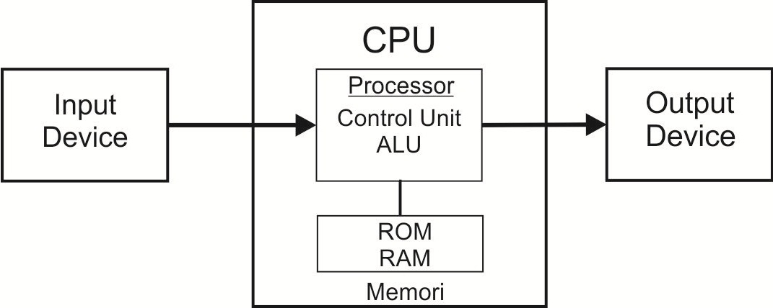

Slide 4

Pemahaman anda berdasarkan blok diagram berikut
Gambar Blok Diagram Sistem

Slide 5
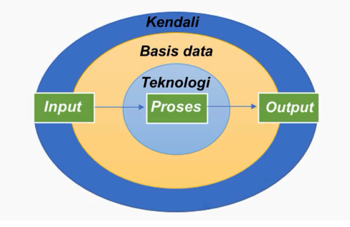

Slide 6
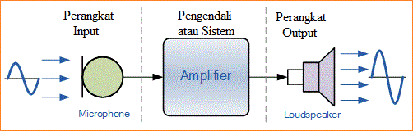
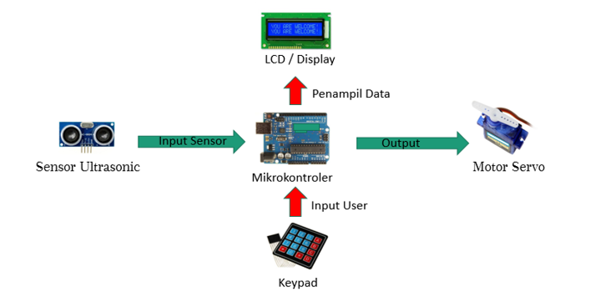

Slide 7
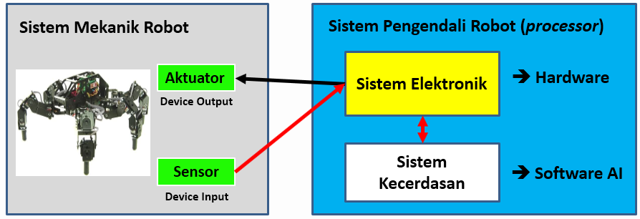

Slide 8
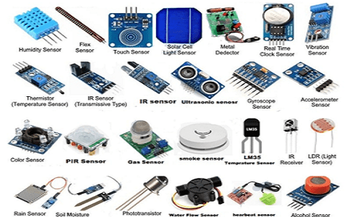

Slide 9
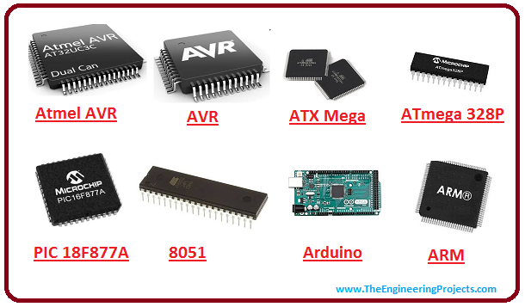
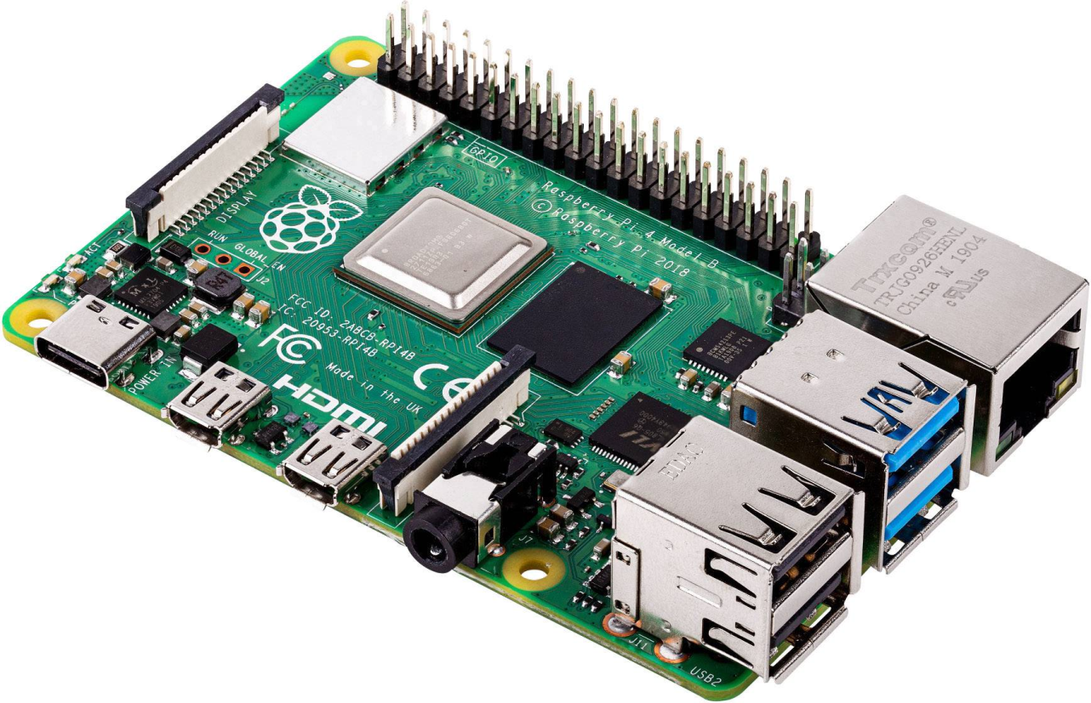

Slide 10
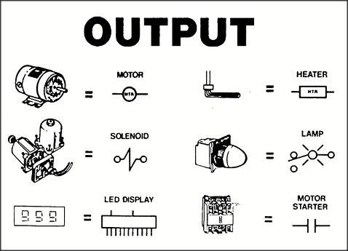

Slide 11
Terimakasih

Slide 12
Tugas Anda
Tuliskan pemahaman anda dari setiap materi pada setiap slide.
Lakukan pembahasan akan sistem input pada sebuah sistem kontrol. Minimal 7 sensor yang anda bahas. Pembahasan dilakuakn secara spesifik dan mendetail sehingga anda paham akan masing-masing sensor (ciri, cara kerja, dll).
Berdasarkan 5 komponen yang terdapat pada slide 6, tuliskan ide anda teknologi yang dapat dibangun, lengkap dengan fungsi masing-masing komponen dalam system dan kerjanya

